Slide 2
Planejamento, Controle e Transparência das Ações de Governo
Secretário de Planejamento, Orçamento e Gestão – Gilmar Martins de Carvalho Santiago
João Pessoa
11/07/2022

Slide 3
A PARAÍBA
A Paraíba está entre os estados melhor avaliados, de acordo com o rating do Tesouro Nacional, que analisa os indicadores de Endividamento, Poupança Corrente e Liquidez.
A boa situação fiscal que a Paraíba atingiu é decorrente da gestão fiscal responsável, pautada no respeito às normas e contratos vigentes. Isso permitiu ao Estado obter financiamentos para realização de investimentos estruturantes, dispor de reservas para contrapartidas em parcerias e execução de obras com recursos próprios.
Solidez Fiscal
Rating AA+ de longo prazo confirmado na análise da Standard & Poor’s Financial Services (S&P Global Ratings), umas das maiores agências de classificação de risco do mundo;
CAPAG A - nota máxima na avaliação da sua capacidade de pagamento junto à Secretaria do Tesouro Nacional (STN).

Slide 4
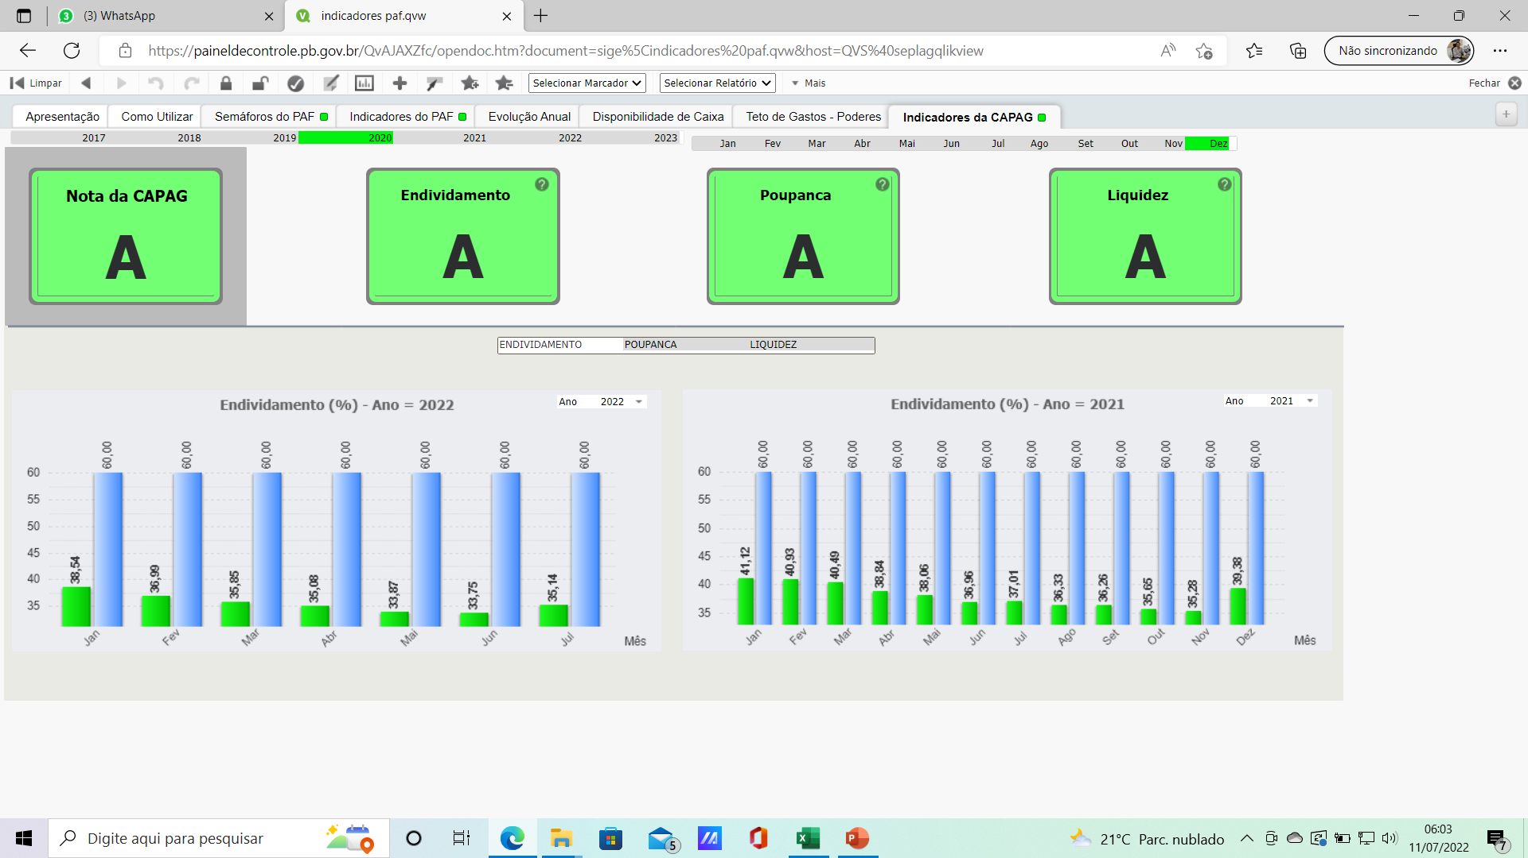

Slide 5
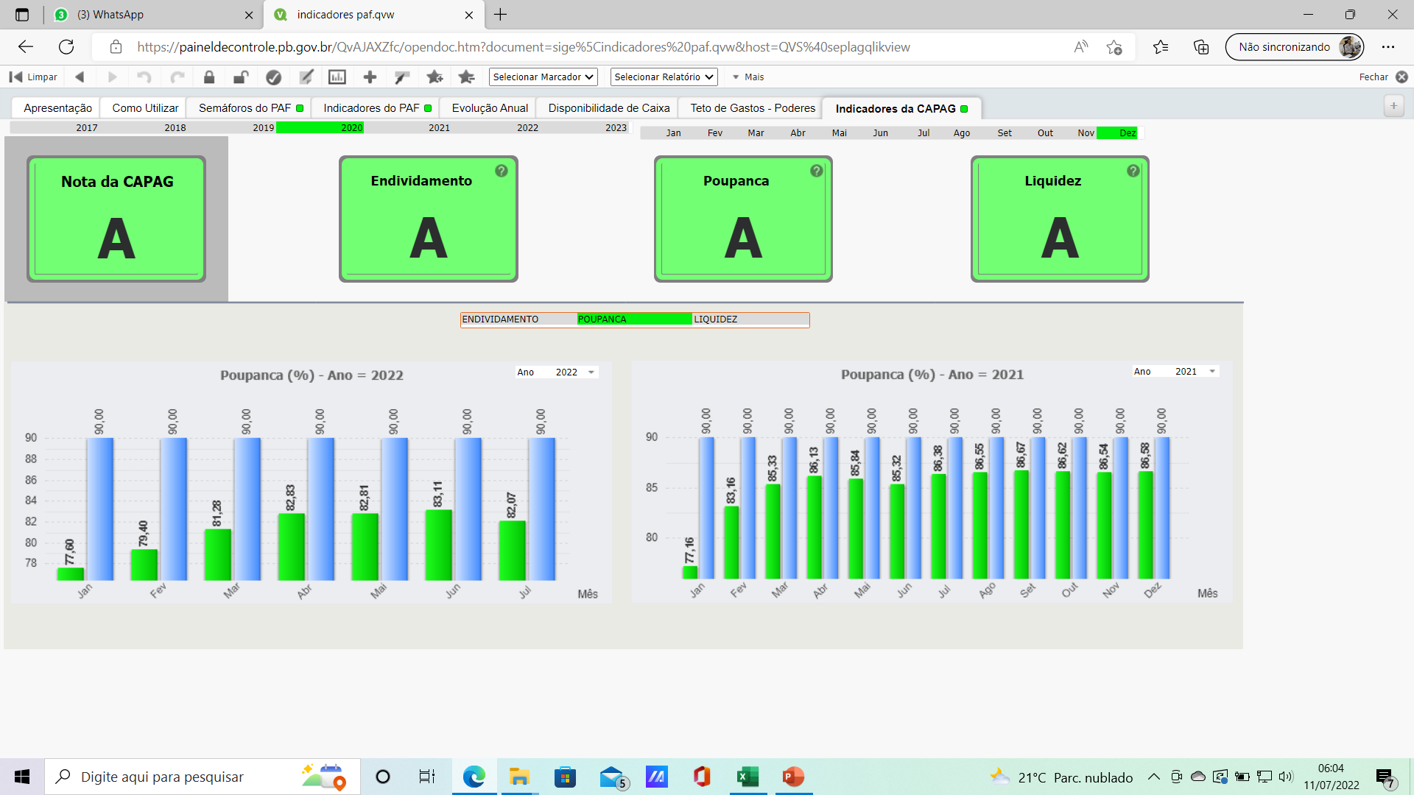

Slide 6
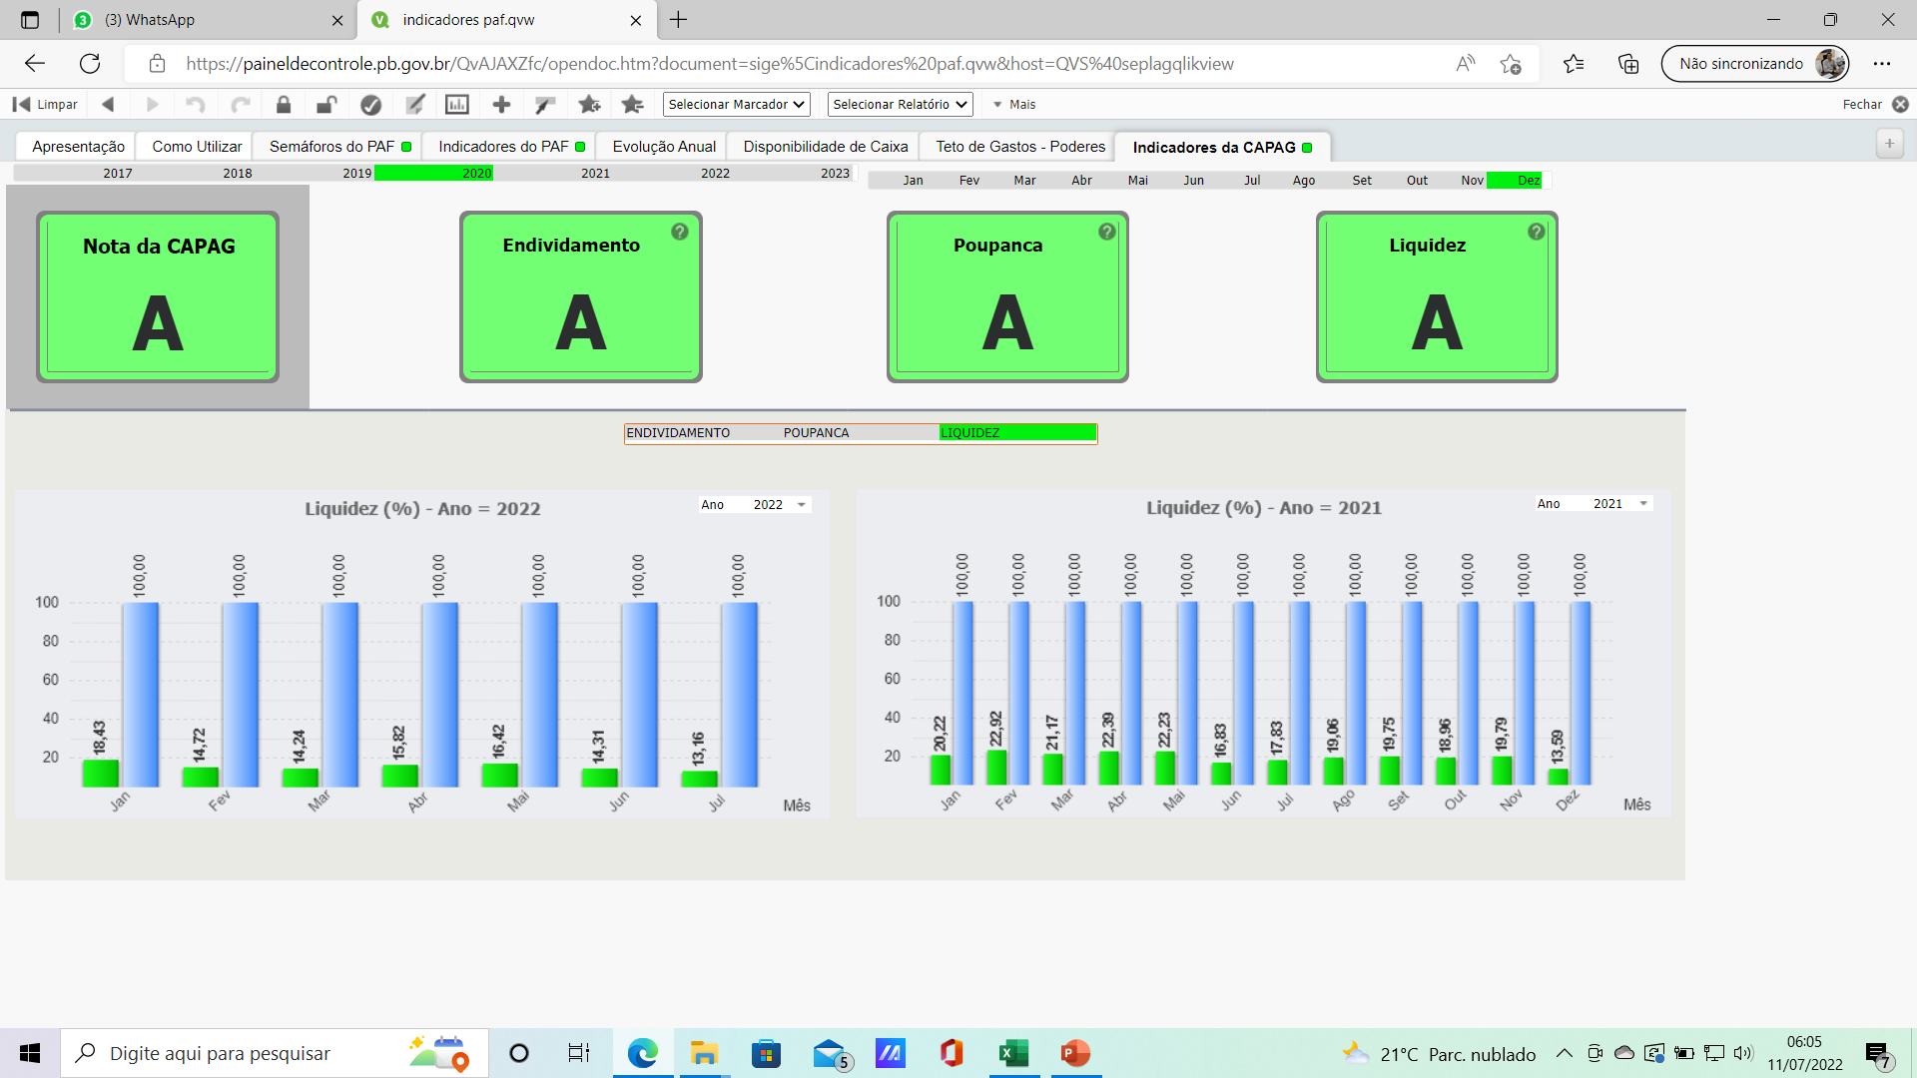

Slide 7
A SISTEMA INTEGRADO DE PLANEJAMENTO E GESTÃO POR RESULTADOS
Diagnóstico
Análises
Coleta e análise de indicadores sociais e econômicos
BR|NE|PB
Análise dos Condicionantes, Tendências e Potencialidades
PPA|LDO|LOA
Planos Setoriais Outros Planos
8 Ciclos orçamentários
com foco na Gestão por Resultados
Unidade, racionalidade e previsibilidade
Carteira de Projetos
Planejamento Estratégico (32 anos)
Projetos Estratégicos (Privado, PPP e Governo)
Definição de indicadores e metas
Notes:
O Sistema Integrado de Planejamento e Gestão por Resultados - SIPGR, prevê as seguintes etapas: diagnóstico (coleta e análise de indicadores sociais e econômicos); análises (dos condicionantes, tendências e potencialidades); avaliação dos planos setoriais e outros planos (unidade, racionalidade e previsibilidade); planejamento estratégico (32 anos com definição de metas e indicadores); definição da carteira de projetos (privados, PPP e governo); e elaboração dos instrumentos de planejamento (PPA, LDO, LOA) com foco na gestão por resultados.
Em sua fase de execução, o sistema prevê monitoramento (estrutura de governança e painel de controle), plano de comunicação (interna e externa); implantação da coordenação geral e comitê gestor estratégico; e módulo voltado para a avaliação dos resultados (indicadores e metas).

Slide 8
A SISTEMA INTEGRADO DE PLANEJAMENTO E GESTÃO POR RESULTADOS
EXECUÇÃO
Monitoramento
Plano de Comunicação
Estrutura de Governança
e Painel de Controle
Diálogo e Comunicação
Avaliação dos Resultados
Estrutura Operacional
Indicadores e Metas
Coordenação Geral e Comitê Gestor Estratégico
Notes:
O módulo de Monitoramento tem como objetivo a integração com o Painel de Controle do Governo, e o acompanhamento da execução do Planejamento estratégico, contendo todos os indicadores e metas definidos. A sistemática de monitoramento implantada no estado da Paraíba, consolidada através de uma plataforma digital, tornará exequível a integração de todo o processo de planejamento, acompanhamento e avaliação das ações prioritárias estaduais, tornando mais dinâmico e eficiente o processo, o que facilita a tomada de decisão na esfera governamental com foco no resultado. Paralelamente será desenvolvido o Plano de Capacitação para o Planejamento das ações do Governo do Estado da Paraíba a qual objetiva melhores práticas para: articulação política com vistas à participação popular no processo de construção do planejamento das ações e programas governamentais; planejamento para o desenvolvimento dos municípios e regiões; a elaboração das peças orçamentárias: PPA, LDO e LOA. Assim possibilitando o alinhamento entre o planejamento estratégico do estado com as ações a serem desenvolvidas pelos órgãos que compõem o Poder Executivo em suas áreas de competência.

Slide 9
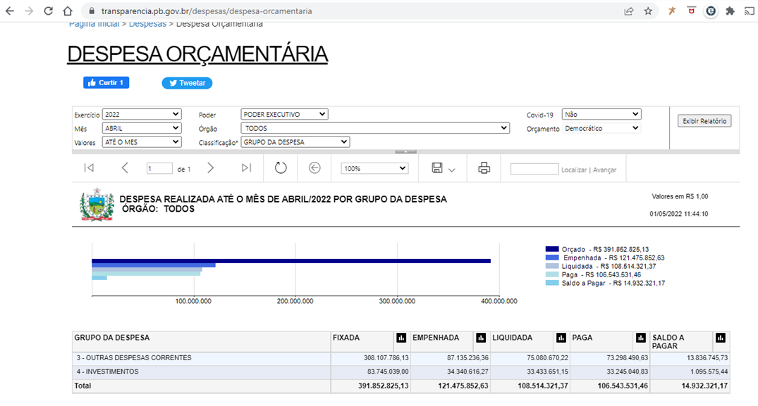
CONTROLE E TRANSPARÊNCIA
Na Lei Orçamentária Anual, o Governo da Paraíba vem utilizando desde o ano de 2020 um marcador para detalhar as despesas que são realizadas, por meio das solicitações populares, nas Audiências do Orçamento Democrático Estadual.
Demonstração da Utilização do ID do Orçamento Democrático na LOA
Identificador para Recorte de Gênero, no moldes do trabalho desenvolvimento entre o CONSEPLAN e o EURO SOCIAL; e
Identificador para Recorte das Despesas com o Orçamento da Criança e Adolescente – OCA.

Slide 10
“Resultados exitosos são consequência do
planejamento, monitoramento e controle
das ações.”
Gilmar Martins

Slide 11
OBRIGADO!
e-mail: gmartins@seplag.pb.gov.br

